Slide 1
Wandel im
Heiligen Geist
Gal.5:16-25

Slide 2
Ich sage aber:
Wandelt im Geiste, und ihr werdet die Lust des Fleisches nicht vollbringen.
Denn das Fleisch gelüstet wider den Geist, der Geist aber wider das Fleisch;
diese aber sind einander entgegengesetzt, so dass ihr nicht das tuet, was ihr wollt.
Wenn ihr aber durch den Geist geleitet werdet, so seid ihr nicht unter Gesetz.
Offenbar aber sind die Werke des Fleisches, welche sind:
Hurerei, Unreinigkeit, Ausschweifung, Götzendienst, Zauberei,
Feindschaft, Hader, Eifersucht, Zorn, Zank, Zwietracht,
Sekten, Neid, Totschlag, Trunkenheit, Gelage und dergleichen,
von denen ich euch vorhersage, gleichwie ich auch vorhergesagt habe,
dass, die solches tun, das Reich Gottes nicht ererben werden.
Die Frucht des Geistes aber ist:
Liebe, Freude, Friede Langmut, Freundlichkeit, Gütigkeit,
Treue, Sanftmut, Enthaltsamkeit; wider solche gibt es kein Gesetz.
Die aber des Christus sind, haben das Fleisch gekreuzigt samt den Leidenschaften und Lüsten.
Wenn wir durch den Geist leben, so lasst uns auch durch den Geist wandeln.
(Gal 5:16-25)

Slide 3
Wandel im Geist:
Die Alternative zum Fleisch
Der Geist
Das Fleisch
Der Geist begehrt gegen das Fleisch 5:17
das Fleisch gelüstet wider den Geist
Fleisch verfolgt Geist 4:29
gleichwie damals der nach dem Fleisch
Geborene den nach dem Geist Geborenen
verfolgte, so auch jetzt.
Auf den Geist säen, bedeutet,
vom Geist ewiges Leben ernten! 6:8b
wer aber auf den Geist sät,
wird vom Geist ewiges Leben ernten.
Auf das Fleisch säen, bedeutet,
vom Fleisch Verderben ernten! 6:8a
wer auf sein Fleisch sät,
wird vom Fleisch Verderben ernten
Geist bringt Frucht 5:22
Die Frucht des Geistes aber ist…
Fleisch schafft „Taten“ 5:19
Offenbar sind aber die Werke des Fleisches…
Weil Paulus die Schwachheit seines Fleisches erkennt,
kann Gott ihn in der Verkündigung gebrauchen 4:13
ihr wisset aber, dass ich bei leiblicher Schwachheit
euch zum erstenmal das Evangelium verkündigt habe.
Fleisch – Magd – Sklaverei 4:22ff
Der von der Sklavin war
nach dem Fleisch geboren…
das zur Knechtschaft gebiert
Paulus hat sich nicht mit Fleisch beraten 1:16
besprach mich nicht darüber mit Fleisch und Blut
Fleisch missbraucht Freiheit
als Anlass zur Sünde 5:13
nur machet die Freiheit nicht
zu einem Vorwand für das Fleisch
Im Geist begonnen, im Fleisch beenden? 3:3

Slide 4
Wandel im Geist
Wandelt im Geiste,
und ihr werdet die Lust des Fleisches
nicht vollbringen. 5:16
peripateō
Sich aufhalten ohne konkrete Ortsveränderung,
sich bewegen, „spazieren“.
Wenn ihr aber durch den Geist geleitet werdet 5:18
agō
Jemanden leiten, führen, an der Hand nehmen
Wenn wir im Geiste leben,
so lasset uns auch im Geiste wandeln. 5:25
stoicheō
Sich in Formation bewegen

Slide 5
Drei Ratschläge des Paulus:
peripateō
1.
Wandelt im Geiste,
bewegt euch im Geist
und ihr werdet die Lust des Fleisches
nicht vollbringen.
Gal 5:16
Halte dich im Geist auf, bewege dich im Geist,
das ist der beste Schutz vor der Lust des Fleisches
Vgl. Johannes: „bleiben“
Wandel im Geist
schnorcheln….
….oder tauchen?

Slide 6
Drei Ratschläge des Paulus:
1.
Wandelt im Geiste…..
Wandel im Geist
Und sie hörten die Stimme Gottes, des HERRN,
der im Garten wandelte beim Wehen des Abendwindes…...
(Gen 3:8)
Wer da sagt, dass er in ihm bleibe, ist schuldig,
selbst auch so zu wandeln, wie er gewandelt hat.
(1Jn 2:6)
Und dies ist die Liebe, dass wir nach seinen Geboten wandeln.
Dies ist das Gebot, wie ihr von Anfang gehört habt,
dass ihr darin wandeln sollt.
Denn viele Verführer sind in die Welt ausgegangen
(2Jn 1:6-7)

Slide 7
Drei Ratschläge des Paulus:
1.
Wandelt im Geiste…..
wandelt dort, wo der Geist sich manifestiert!
Wo und wie manifestiert sich der Geist?
In der Gemeinde, unter geistlichen Brüdern und Schwestern!
Wandel im Geist
Die Frucht des Geistes aber ist:
Liebe, Freude, Friede, Langmut,
Freundlichkeit, Gütigkeit, Treue,
Sanftmut, Enthaltsamkeit;
(Gal 5:22)

Slide 8
Sei wählerisch,
wenn Du Dir
Deinen Freundeskreis
gestaltest!

Slide 9
peripateō
Wandelt im Geiste…..
Wandelt im Glauben…
Wandelt in Christus…
Wandel im Geist
Denn wir wandeln im Glauben und nicht im Schauen.
(2Kor 5:7)
Wie ihr nun den Christus Jesus, den Herrn, empfangen habt, so wandelt in ihm,
(Kol 2:6)
Durch den Glauben habe ich eine enge Vertrautheit mit Christus und mit dem Geist,
ich lebe in Gemeinschaft mit ihnen!

Slide 10
Der Glaube,
der Geist,
Christus selbst
sind die „Biosphäre,
in der ich atmen
und leben will
in jeder
Lebenslage und Situation!!

Slide 11
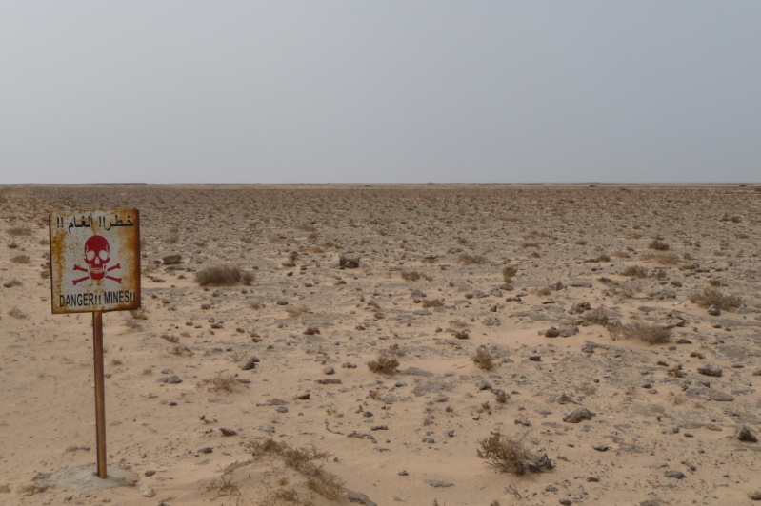
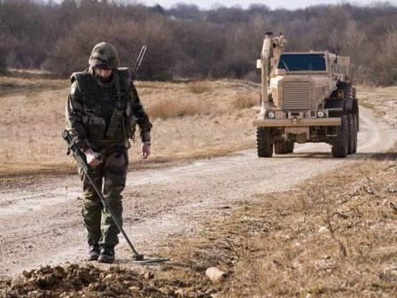
Wandel im Geist
Drei Ratschläge des Paulus:
agō
2.
Wenn ihr aber vom Geist an der Hand geführt werdet
Gal 5:18
Such Dir nicht selbst Deine Marschroute aus;
lass Dich vom Geist an der Hand nehmen und führen.
Der Hl. Geist kennt sich besser aus, wenn es darum geht,
Dich durch das Minenfeld Deines Lebens zu führen!
Die biblischen
Gebote und
Ermahnungen
sind der sichere
Pfad durch das
Minenfeld !

Slide 12
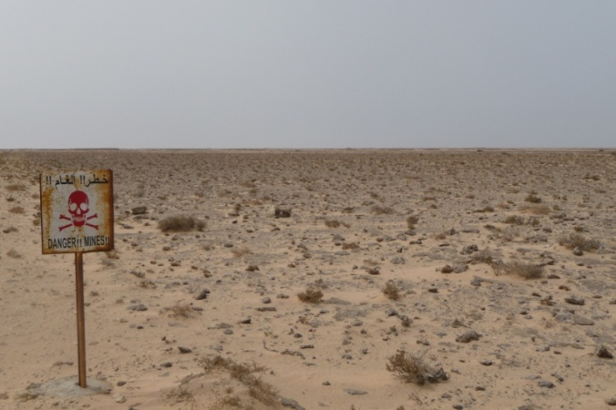
Wandel im Geist
Drei Ratschläge des Paulus:
Die Minen!
Offenbar aber sind die Werke des Fleisches, welche sind:
Hurerei, Unreinigkeit, Ausschweifung,
Götzendienst, Zauberei, Feindschaft, Hader,
Eifersucht, Zorn, Zank, Zwietracht, Sekten, Neid,
Totschlag, Trunkenheit, Gelage
und dergleichen, von denen ich euch vorhersage,
gleichwie ich auch vorhergesagt habe,
dass, die solches tun,
das Reich Gottes nicht ererben werden.
(Gal5:19-21)

und dergleichen……
d.h. das sind längst nicht alle Minen!
Wie viele liegen noch vergraben in Deinem Leben?

Slide 13
Wandel im Geist
Drei Ratschläge des Paulus:
stoicheō
3.
Wenn wir im Geiste leben,
so lasset uns auch im Geiste wandeln.
(Gal 5:25)

Slide 14
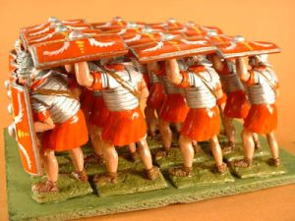
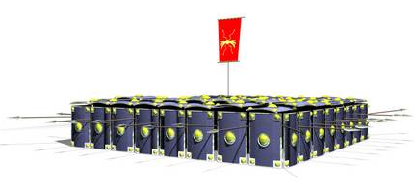
Wandel im Geist
Wenn wir im Geiste leben,
so lasset uns auch im Geiste wandeln.
(Gal 5:25)
in Reih und Glied marschieren
Schlachtreihe

Slide 15
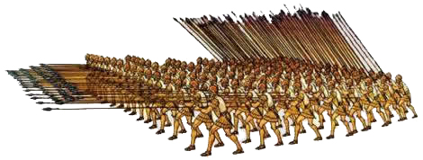
Wandel im Geist
Wenn wir im Geiste leben,
so lasset uns auch im Geiste „marschieren“.
(Gal 5:25)
Geschlossenheit als Schutz
Geschlossene Formation als offensives Vorwärtsbewegen,
keine Igel-Mentalität!
Halte Dich an die in Deiner Gemeinde, die mit Jesus und für Jesus
vorangehen; halte Schritt mit ihnen!

Slide 16
Wandel im Geist
Was ist der Motor
meines Lebens,
was gibt Marschrichtung
und Marschtempo an:
Mein Eigenwille,
oder der Hl.Geist,
also Christus in mir?
Wenn wir im Geiste leben,
so lasset uns auch im Geiste wandeln.
(Gal 5:25)
Der Zeiger bzw. Schatten einer
Sonnenuhr:
Präzise Bewegung
nach externen/internen Gesetzen, genaue
Entsprechung!
Der Hl. Geist in mir ist der Mechanismus/Motor,
nach dem sich meine Hände,
Füße, Augen, Mund, Gedanken
und Gesinnung analog bewegen!

Slide 17
Wandel im Geist
Drei Ratschläge des Paulus:
1.
Bleibe in ihm, suche Tuchfühlung,
wo immer der Geist wirkt, da halte dich auf!
Suche die Gemeinschaft der Heiligen!
2.
Unterschätze nicht die Versuchungen und Gefahren des Lebens!
Ordne dich der Führung des Geistes durch das Wort Gottes unter,
gehe seine sicheren Wege und keine eigenen!
„Learning by mistake“ ist eine schlechte Devise im Minenfeld!
3.
Lebe kein individualisiertes, isoliertes Christenleben,
sondern marschiere mit Gottes Volk,
im Schutz christlicher Gemeinschaft
und im Einklang mit dem Heiligen Geist!

